Slide 1
Печорин в отношениях с другими персонажами романа М.Ю.Лермонтова «Герой нашего времени»

Slide 2
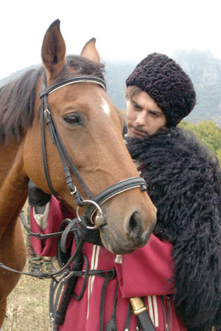
Главная проблема этого романа —судьба мыслящего, талантливого человека, который не смог найти себе применение в условиях общественного застоя. Белинский назвал его “умной ненужностью”, “нравственным калекой”. Лермонтов показал Печорина как бы через историю “души человеческой” через его судьбу. Где образ Печорина “как героя своего времени” раскрывается во взаимоотношениях с другими персонажами, которые не похожи ни по характеру, ни по положению на Печорина.

Slide 3
Сегодня нам предстоит дать свою оценку и толкование некоторым поступкам и поведению Григория Печорина. Мы ответим на главный вопрос: можно ли отношения Печорина и Бэлы назвать любовью.

Slide 4
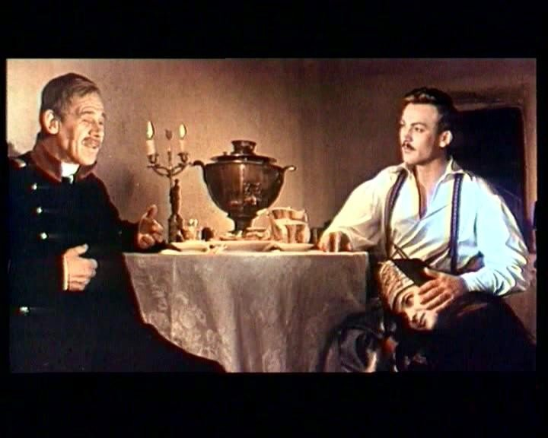
Впрочем, для себя Максим Максимыч объяснил все просто: чудачества Печорина происходят из-за того, что он богат. И хотя жалко ему погибшую Бэлу, хотя в душе обвиняет в ее смерти Печорина, все равно для него сумасбродный молодой человек — "бедняжка".
И только один раз сам Печорин приподнимает завесу со своей души. "Во мне душа испорчена светом, воображение беспокойное, сердце ненасытное", — признается он Максиму Максимычу. Больно и страшно за человека, которому "горька остылой жизни чаша и уж ничто души не веселит". "Я один, никто меня не понимает", — пишет Лермонтов в одном из стихотворений. Так мог бы сказать и Печорин. Не понял его исповеди Максим Максимыч. Да и как понять старому службисту, проведшему всю жизнь в этой затерянной крепости, знающему только свои обязанности и исправно их исполняющему, человека, который "просит бури"?

Slide 5
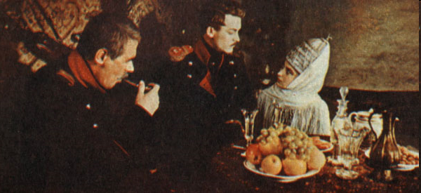
Как сложились взаимоотношения с Бэлой у Печорина?

Slide 6
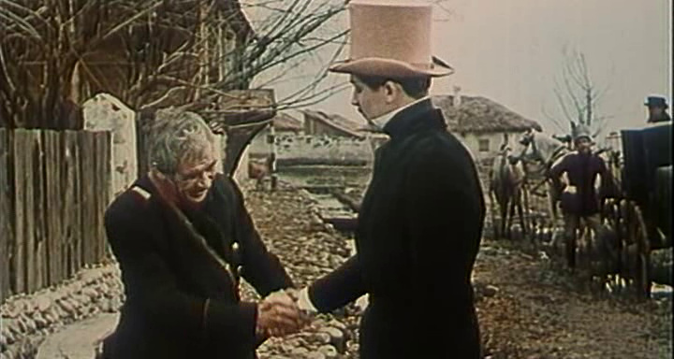
Вторая встреча
Но стоит ли укорять? Были ли они приятелями? Максим Максимыч принял желаемое за действительное. Не может быть ему другом Печорин, на разных полюсах стоят эти люди. Пожалуй, по-настоящему несчастлив именно Печорин. Полный сил, ума, энергии, мечется он по свету. Куда деть ему "силы необъятные"? Что ждет его? Тоска, смерть. "Бедный старик"... Но гораздо "беднее" его сам Печорин.
Что изменилось? Максим Максимыч все тот же. Но ради встречи с Печориным бросает "в первый раз от роду... дела службы", позабыв о своих годах, бежит к нему. И вдруг... "Как я рад, дорогой Максим Максимыч! Ну, как вы поживаете?" — слышит он. Вежливая фраза. И только. Это сразу сердцем почувствовал Максим Максимыч, а ведь "он хотел на шею кинуться Печорину".

Slide 7
Характер Печорина
Положительные черты характера | Отрицательные черты характера | Вопрос
Бесстрашие, смелость Щедрость Способность на пылкое, глубокое чувство Доброта, внимательное отношение (при желании) к другому человеку | Авантюризм Непостоянство Быстрая смена настроения Эгоизм Равнодушие | Что толкает Печорина на такие поступки? (скука, неудовлетворенность жизнью)

Slide 8
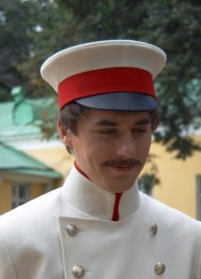
В чем же загадка образа Григория Александровича Печорина?
(Это противоречивая личность, не умеющая сострадать, человек, привыкший исполнять только свои желания. Однако такая оценка неполная, так как Печорину присущи грусть и безысходность.)

Slide 9
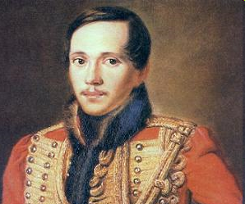
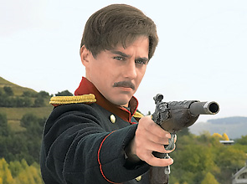
Скажите, а как автор относится к своему герою
(одобряет или осуждает его)?
А вы, читатели, можете однозначно ответить: положительный или отрицательный герой Печорин, преступник он или жертва обстоятельств?

Slide 10
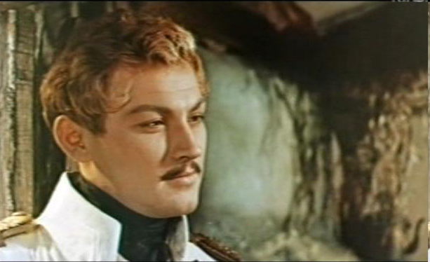
Чувствует ли Печорин ответственность за судьбы близких людей?

Slide 11
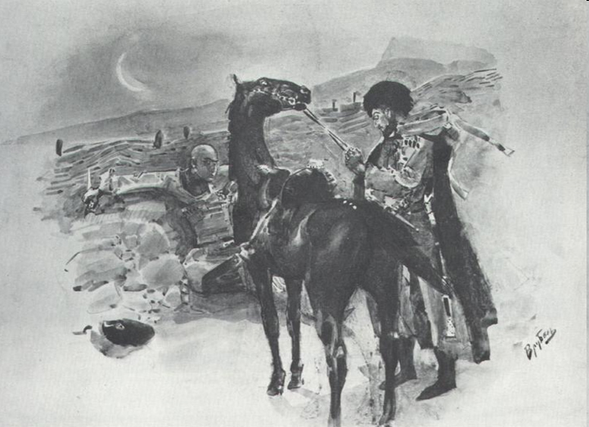
- Какие выводы вы сделали для себя, прочитав главу «Бела»
М. Врубель. Казбич и Азамат

Slide 12
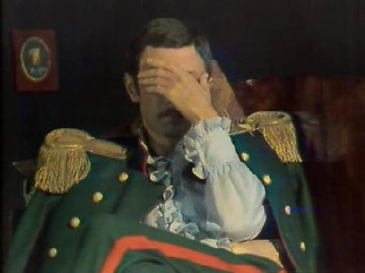
Печорин сам говорит о себе: “Во мне живут два человека: один живет в полном смысле этого слова, другой мыслит и судит его”. Печорин—энергичный, умный человек, но он не может найти применения своему уму, своим знаниям. Печорин—жестокий и равнодушный эгоист, потому что он причиняет несчастья всем, с кем общается, и его не волнует состояние других людей. Но Белинский говорил, что он “страдающий эгоист”, потому что он обвиняет себя за свои поступки, он осознает свои действия, и ничего не приносит ему удовлетворения. Виною всему то общество, в котором появлялись талантливые люди, но которые не смогли проявить свои способности, обратить свою энергию на добрые и нужные дела.

